Slide 1
liefde is… elkaars lasten dragen
preek over Galaten 6,1-5
- aanstelling pastoraal medewerkers
- voorbereiding Heilig Avondmaal
Bedum, 8 januari 2017
ds. Marten de Vries

Slide 2
liefde is… elkaars lasten dragen
liefde is…
eigen pakkie
of andermans pakkelarie?

Slide 3
liefde is… elkaars lasten dragen
je moet je
voor je eigen daden verantwoorden
we mogen
zorgen voor elkaar

Slide 4
verantwoordelijk voor eigen daden
jezelf beproeven
spiegel: (niet) kijken
nooit jouw zeep
kijk naar jezelf
trots op het kruis
splinters, balken; die ene dwarsbalk

Slide 5
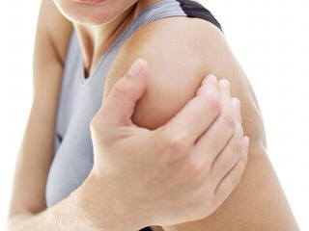
zorgen voor elkaar
je moet er wel iets mee
wat jou ook had kunnen overkomen
arm uit de kom
het nieuwe gebod

